Slide 1
E.F. Schumacher Gesellschaft
für politische Ökologie e.V.
20. Februar 2017
München
Seidlvilla
»Verfassung im Dornröschenschlaf
– wo bleiben die Prinzen?«

Slide 2
Verfassung als Begriff «Die Zukunft der Verfassung» (Dieter Grimm)
«Verfassung» (Konstitution) bezog sich ursprünglich empirisch-deskriptiv auf alles, was zum Zustand eines Landes gehörte. (Meist «gottgegeben» und monarchisch.)
Erst mit den Revolutionen des 18.Jhdts. in Nordamerika u. Frankreich vollzog sich der Übergang vom Seins- zum Sollensbegriff.

Slide 3
Lincoln Formel
(«Gettysburg Adress» 1863)
Democrcy is »government
of the people, by the people, for the people«.
Materielle Wirk- Ziel- Form-
Ursache ursache ursache ursache
«Das
Recht»
Aristoteles: «Best Regime» / Ursachen (Metaphysik)

Slide 4
Legitimität der Demokratie (Ronald Dworkin)
Faire Verteilung «Ressourcen und Chancen»
Angemessene Konzeption negativer Freiheit
Angemessene Konzeption positiver Freiheit
Voraussetzung
Starker Rechtsstaat
Unabhängigkeit der Judikative
Charakter der Verfassung

Slide 5
Begriff des Rechts
John Locke «Über die Regierung» (1690): »Ohne Recht gibt es auch keine Freiheit.«
In welchem wechselseitigen Verhältnis
Stehen Recht und Moral?
Verbindungsthese oder Trennungsthese
Dworkin 2011 (Opus Magnum «Gerechtigkeit für Igel»)
Persönliche Moral ergibt sich aus der Ethik
Aus der persönlichen Moral folgt die politische
Das Recht ist Teilbereich der politischen Moral

Slide 6
Geist der Demokratie Fehler der Wenigen, Weisheit der Vielen?
»Die moralische Verfassung der menschlichen Welt, sozial gehärtet mit den Mitteln des positiven Rechts, ist ein von den Menschen gleichberechtigt
zu betreibendes Projekt.«
Matthias Mahlmann
Rechtsphilosophie & Rechtstheorie

Slide 7
Engagement oder Wut? Ursachenforschung
»Bei der historischen
Erforschung der Ursachen,
warum Engagement in Wut umschlägt steht an erster Stelle nicht
die Ungerechtigkeit,
sondern die Heuchelei.«
Hannah Arendt

Slide 8
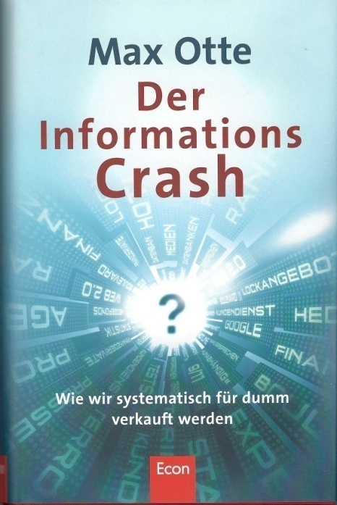
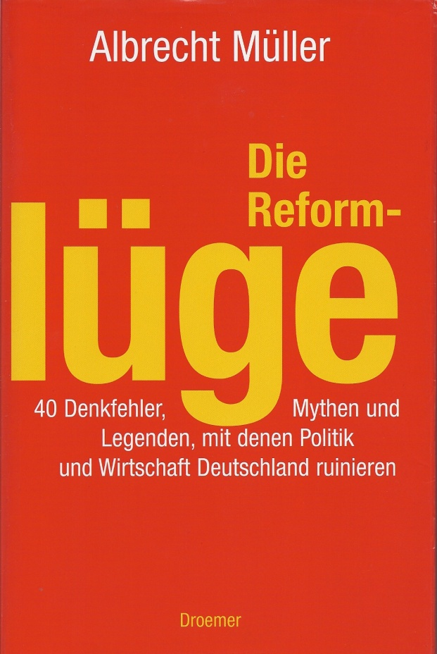
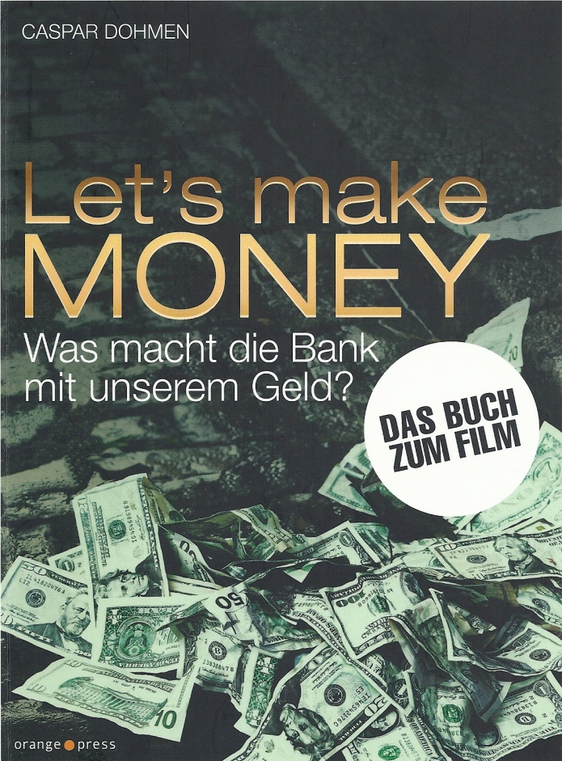
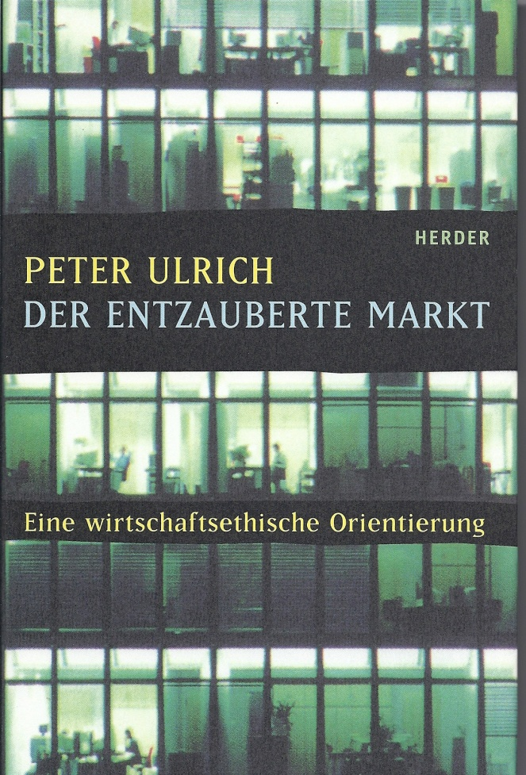
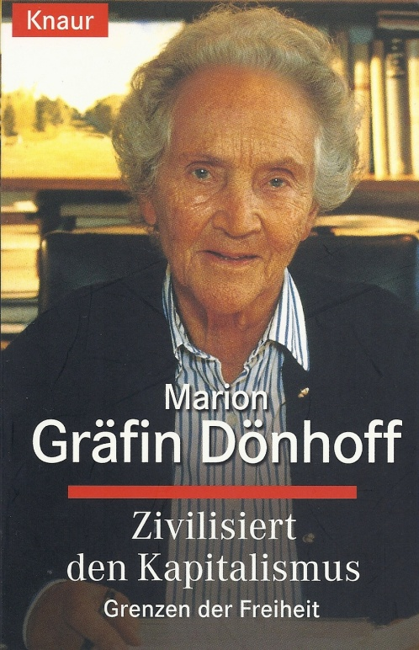
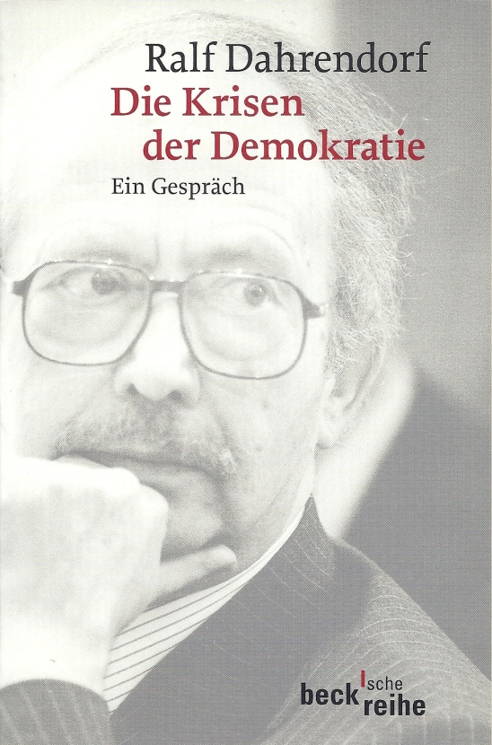
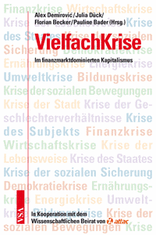
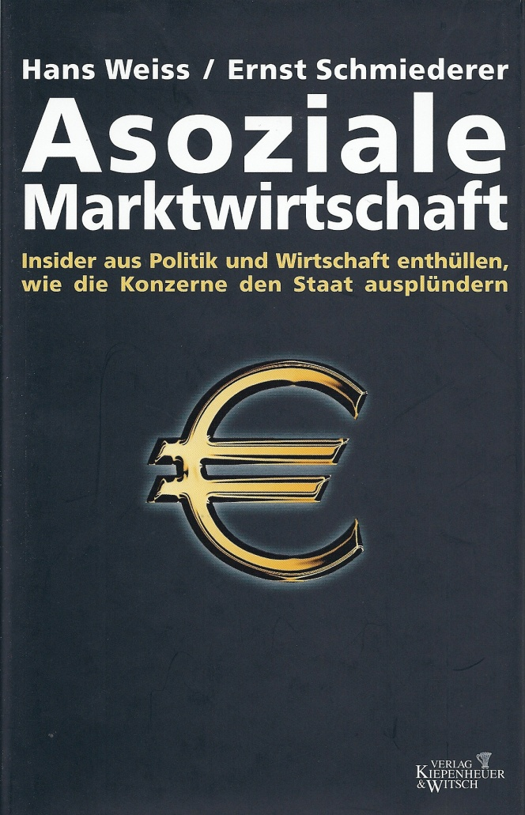
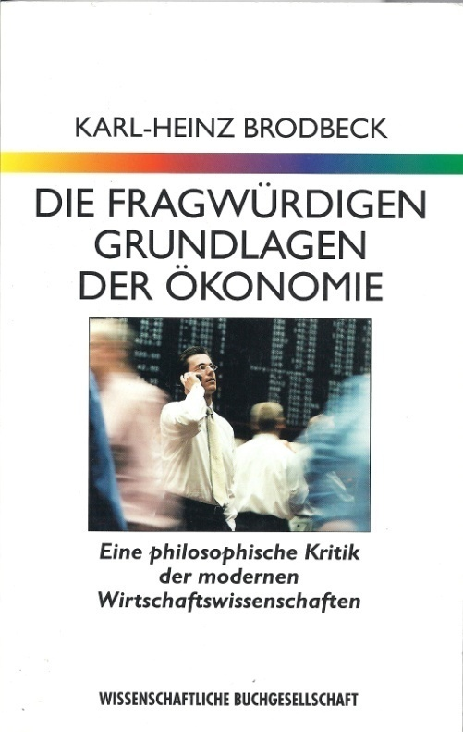
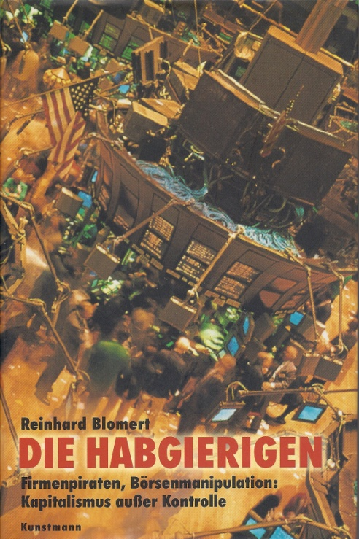
Notes:
Aus meiner Handbibliothek könnte ich (wie vermutlich jeder der Anwesenden) 200 bis 300 Bücher vorlegen,
Die sich mit einer kritischen Analyse der Gesamtgesellschaft oder von Teilbereichen beschäftigen – hier nur
Einige Beispiele – VielfachKrise – betrachten wir kurz einige Krisenbereiche.

Slide 9
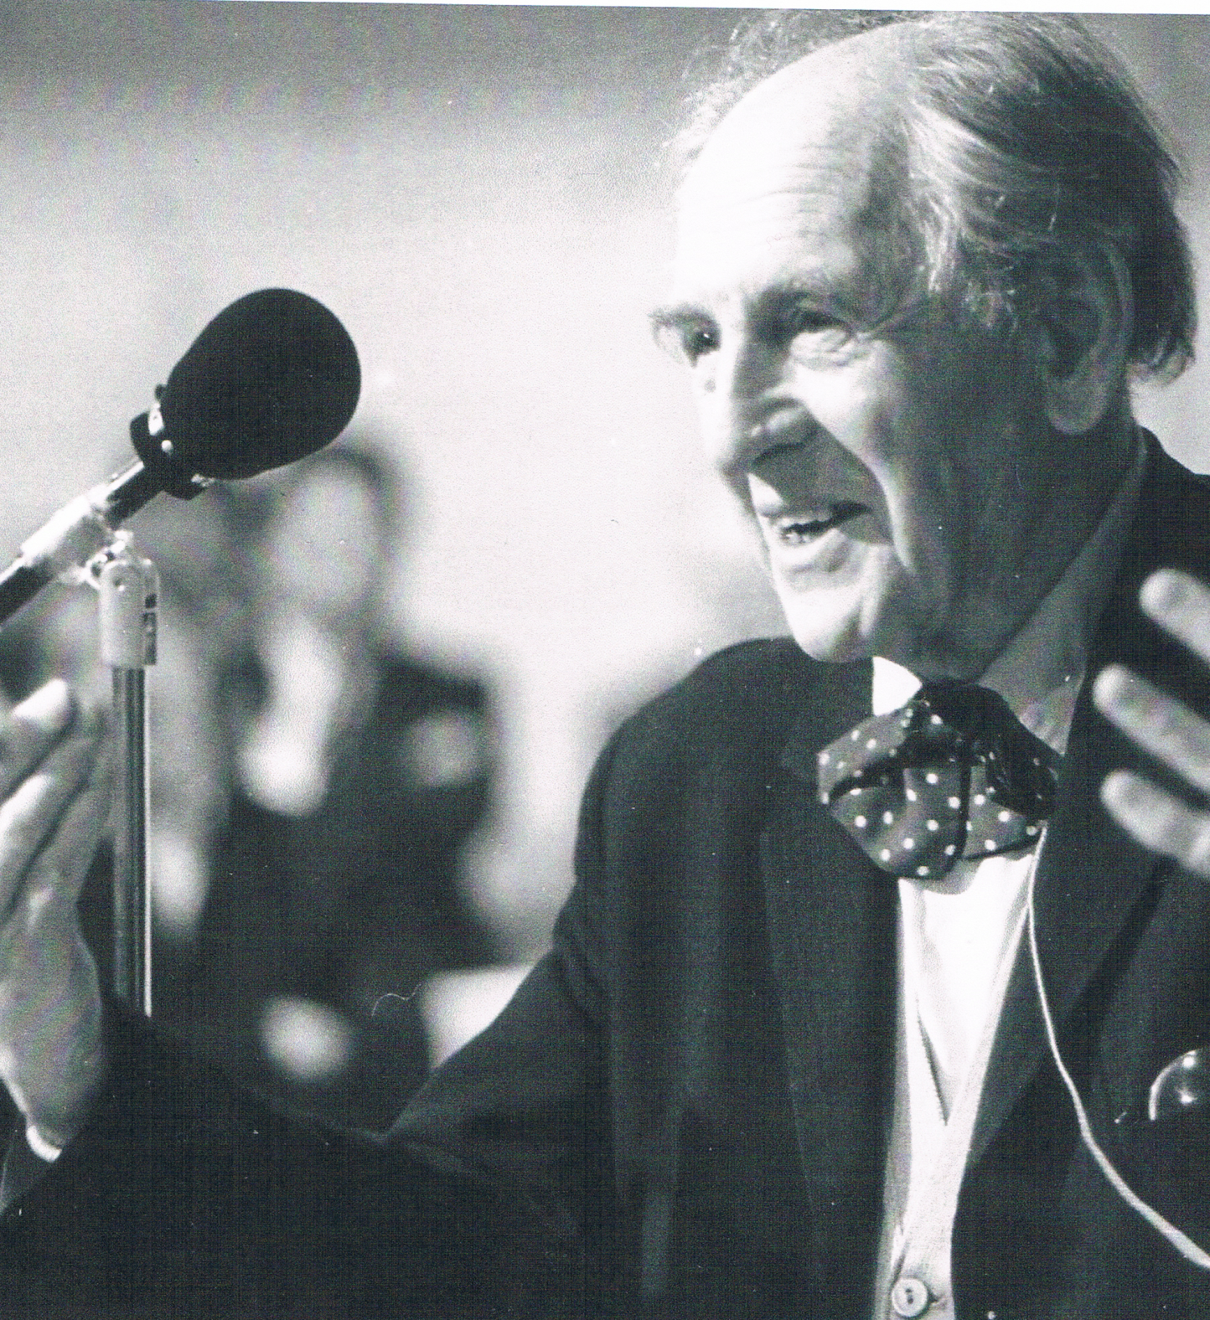
Notes:
„Political and oeconomical Cancer“ (Leopold Kohr) – die immer größer werdenden politischen Gebilde (EU) und dramatisch wachsenden wirtschaftlichen Unternehmen (Mit der Übernahme von Monsanto für 66 Milliarden Dollar wird Bayer zum größten Anbieter für Saatgut und Pflanzenschutzmittel. )^{1 „}Zurück zum menschlichen Maß“ (Leopold Kohr, E.F. Schumacher „Small is beautiful“)

Slide 10
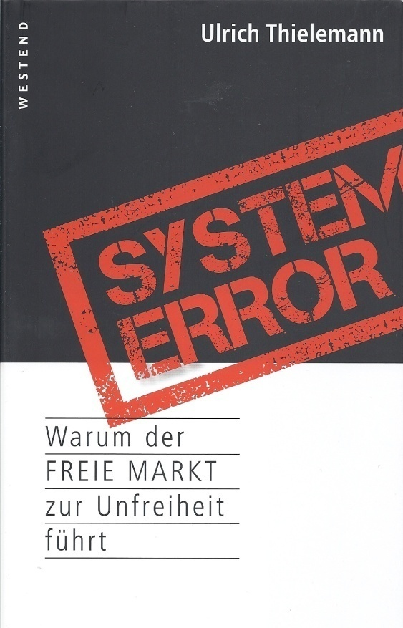
Nur zwei Beispiele:
Wirtschaftssystem
Sozialsystem

Slide 11
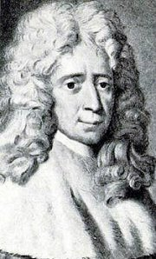
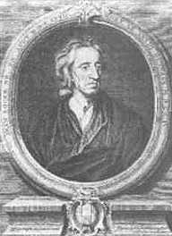

Slide 12
„Die Staatsgewalt erscheint ratlos, der Rechtsstaat verzichtet auf die Durchsetzung des geltenden Rechts, Regierung und Exekutive treffen ihre Entscheidungen am Gesetzgeber vorbei, staatsfinanzierte Medien üben sich in Hofberichterstattung,
Das Volk wird stummer Zeuge der Erosion seiner kollektiven Identität.
Was folgt, ist Verunsicherung,
Was droht, ist wachsende Radikalisierung,
Was Not tut, ist das Aufzeigen
Orientierung stiftender Perspektiven.“

Slide 13
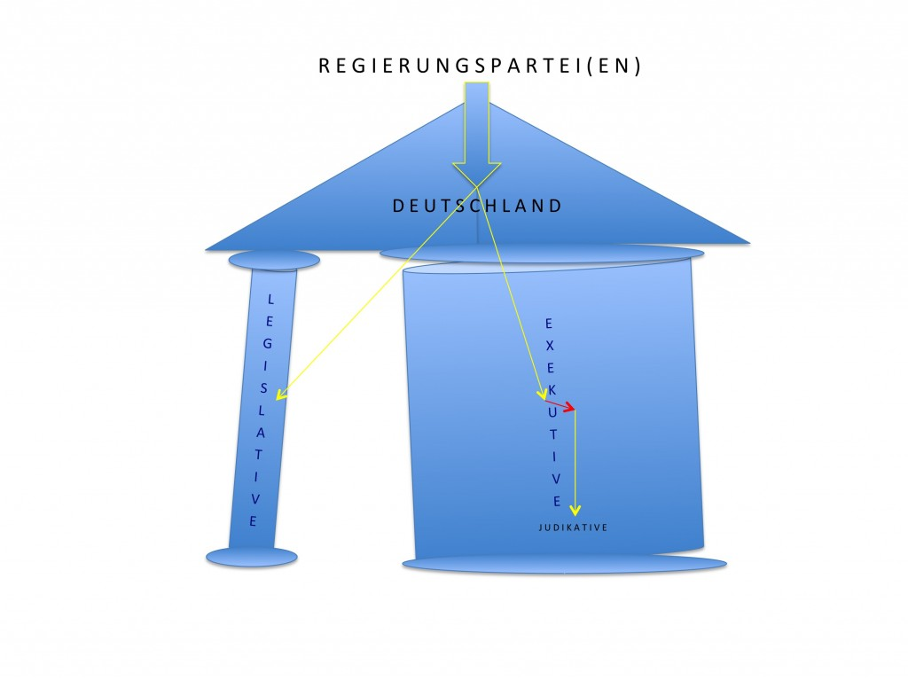
gewaltenteilung.de
Über Sinn und Funktionsweisen eines Betriebssystems für Staaten
Beispiel Deutschland in Bund und Ländern:
Eine politische Partei (oder Parteienkoalition) stellt die Mehrheit der Abgeordneten und beherrscht das Parlament.
Dieselbe politische Partei (oder Parteienkoalition) stellt die Regierung und beherrscht die Exekutive.
Der Justizapparat untersteht der Regierung.

Slide 14
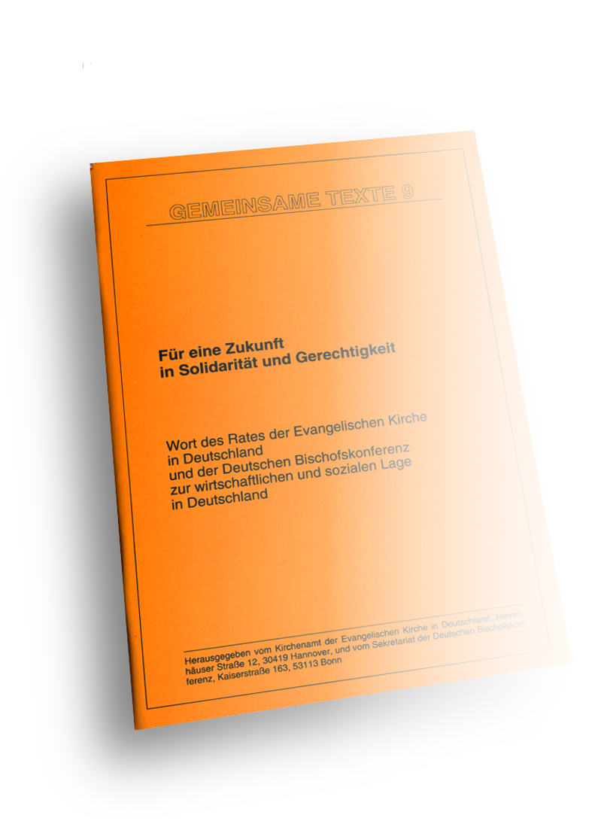
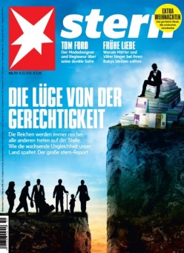

Slide 16
Der erste umfassende Report über die Machtverhältnisse im globalen Kapitalismus Sie heißen Larry Fink, Stephen Schwarzman oder Abdullah bin Mohammed bin Saud Al-Thani. Mit ihren Billionen schweren Fonds legen Blackrock, Blackstone oder Qatar Investment mehr Geld an als Deutschland erwirtschaftet. Sie dominieren längst die zentralen Felder der Weltwirtschaft und konzentrieren Geld und Einfluss wie nie zuvor. Doch wer sie wirklich sind und welche Ziele sie verfolgen, wusste bisher niemand. Die 200 mächtigsten Akteure des Weltfinanzwesens, die hier im Porträt vorgestellt werden, versammeln zusammen mehr als 40 Billionen US-Dollar – das sind 60 Prozent des Buttoinlandsprodukts der Welt oder fast das Dreifache der Wirtschaftsleistung der EU. Das Gesamtbild dieses neuen Kapitalismus ist bedrohlich: Denn die nächste große Krise wird vom »grauen« Kapitalmarkt und den »Schattenbanken« ausgehen, die in der Gier nach Renditen ungeregelt und ungezügelt wachsen.

Slide 17
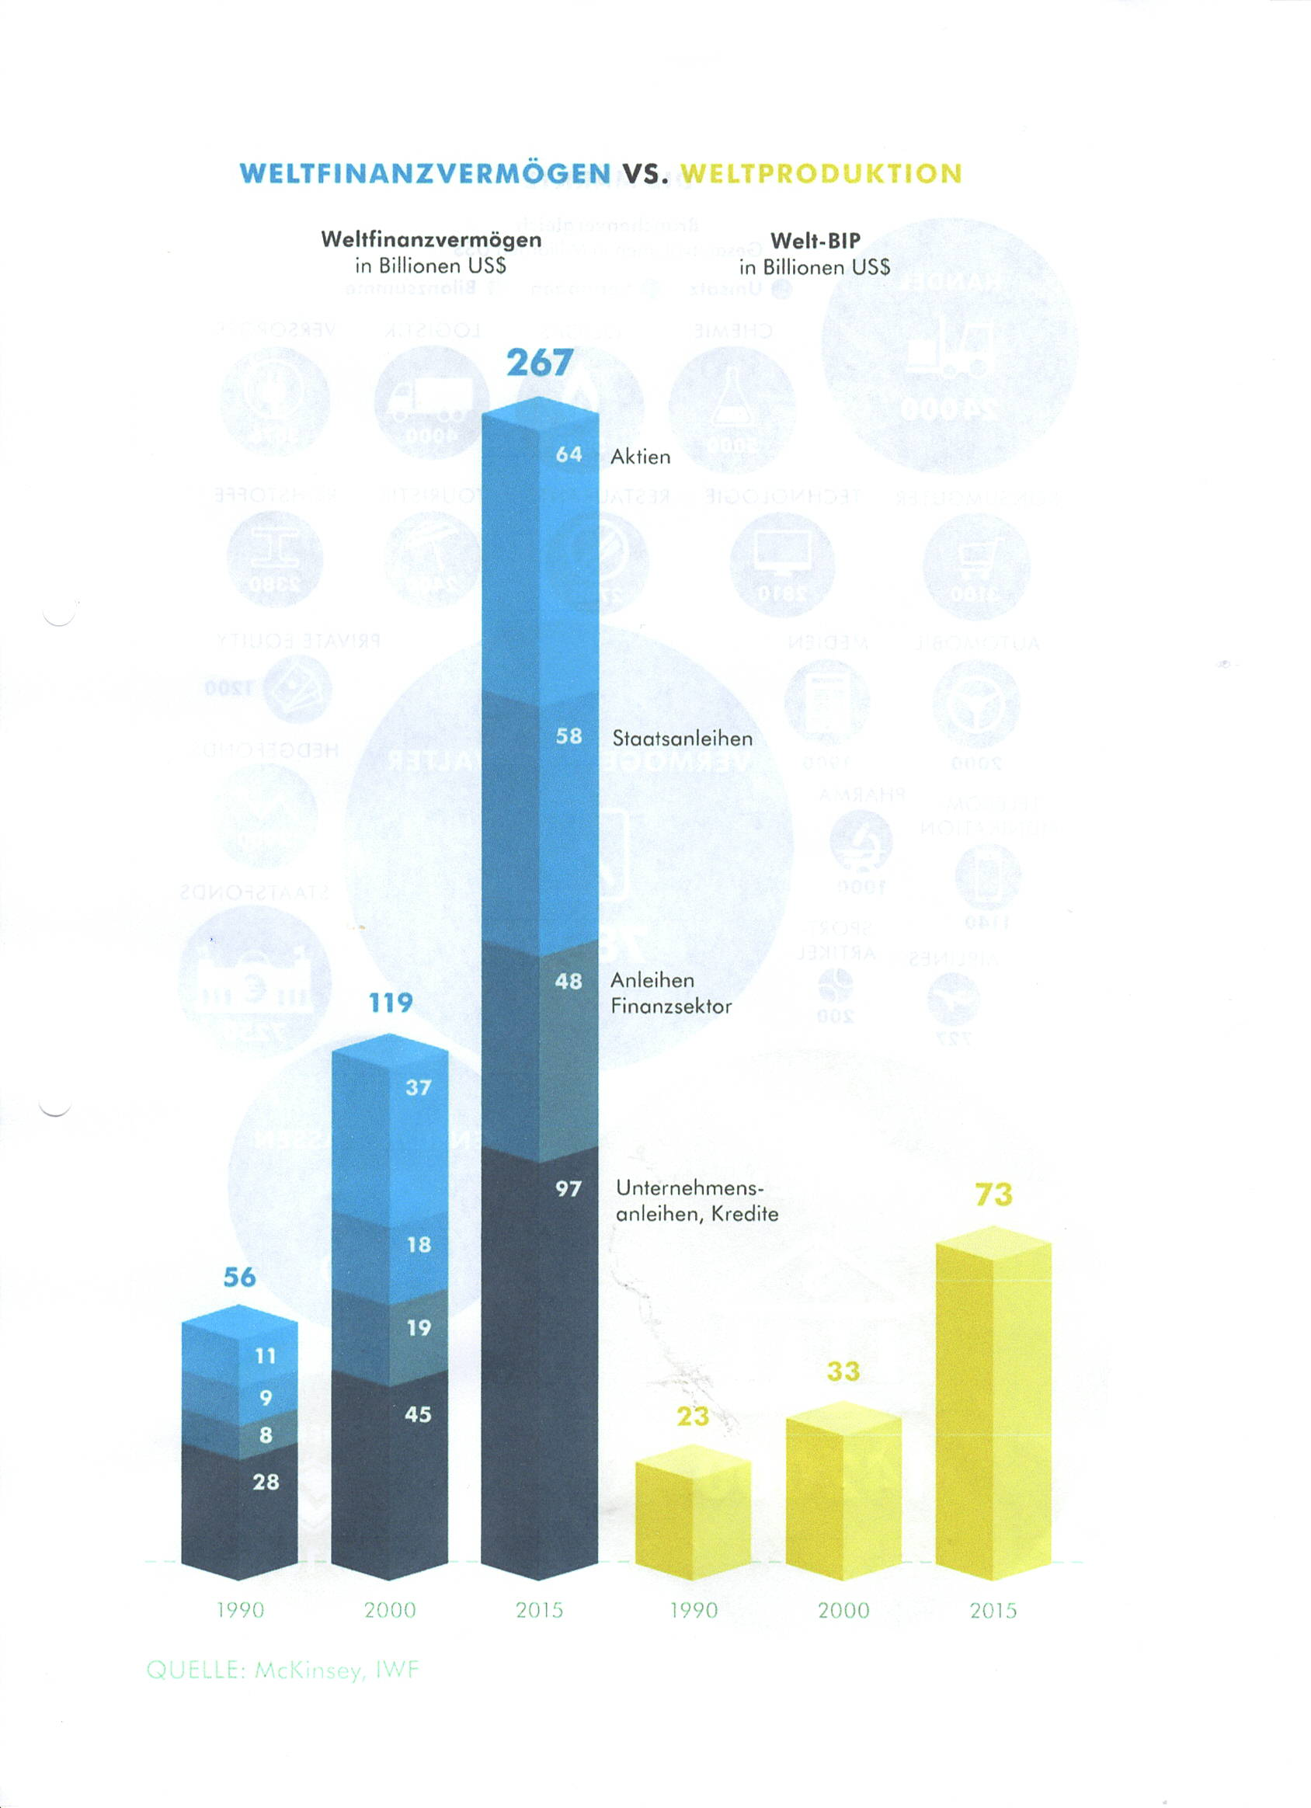

Slide 18
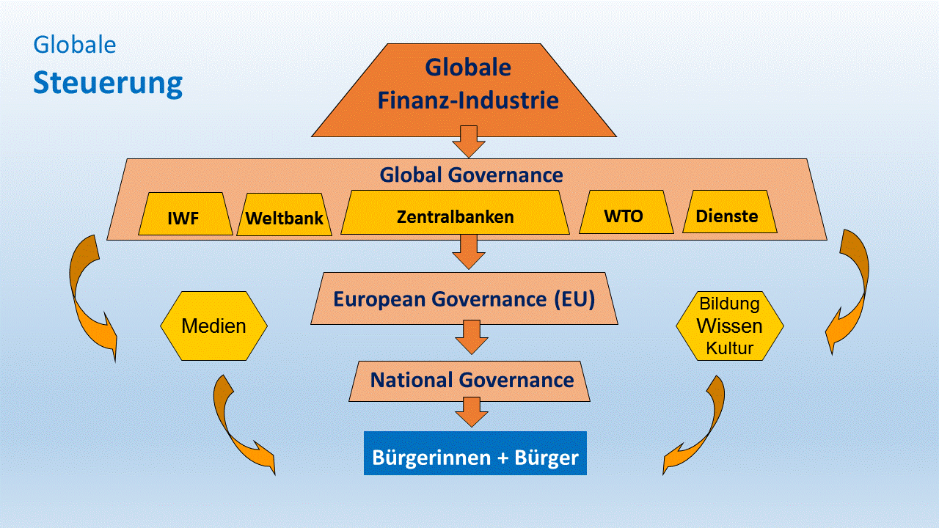

Slide 19
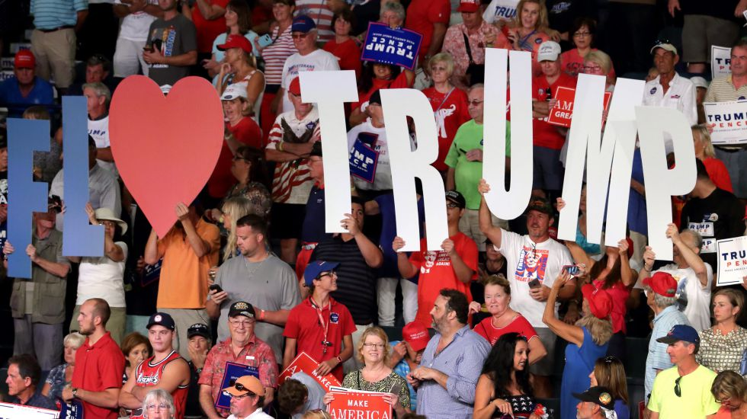
CICERO: „Willkommen in der postfaktischen Welt“

Slide 20
Social Bots - Wahlkampf der Algorithmen (Deutschlandfunk 22.01.17)
Donald Trump hat gezeigt, wie es geht: Der Weg an die Macht führt neuerdings über Social Bots. Die Computerprogramme agieren in sozialen Netzwerken wie richtige Nutzer. Mit Hilfe von Big-Data-Algorithmen finden sie das richtige Publikum für ihre Botschaften.

Slide 21
Dr. Fritz Glunck: Die anämische Republik Die Demokratie ist nicht bedroht, sie wird umgangen 26.09.2016
Video: https://youtu.be/ujUWiDOsceE
Inhalt:
Am praktischen Beispiel der globalen Pharmaindustrie lässt sich zeigen, wie Regierungen zusammen mit Wirtschaftsverbänden unkontrolliert weltweite Regeln vereinbaren und damit an den Parlamenten vorbei private Rechtsetzung betreiben. Denn im Unterschied zu Lobby-Gruppen und Interessenverbänden kooperieren Regierungen und Wirtschaftsverbände direkt, in einer Vielzahl von Gruppierungen, bei der Erstellung von Regeln und Normen für die Produktion und den globalen Handel mit Waren und Dienstleistungen. Die Ergebnisse werden dann „übernommen“: Parlamente haben nur noch ein Zustimmungsrecht. Die Kooperation unterliegt keiner öffentlichen Aufsicht oder Kontrolle; die Organisationsform der Gruppierungen ist uneinheitlich, ihre Zahl unbekannt, es gibt keine auch nur beispielhafte oder gar abschließende Liste, und mit wem z.B. die Europäische Union hier zusammenarbeitet, weiß sie selbst nicht. Die umstrittenen Freihandelsverträge und ihre „regulatorische Zusammenarbeit“ sind dabei nicht einmal die Spitze eines Eisbergs. Die Vorgänge sind als „Recht ohne Staat“ der Fachwelt seit Jahrzehnten bekannt und werden als zeitgemäß und innovativ befürwortet. Eine öffentliche Diskussion fand bis jetzt nicht statt.

Slide 22
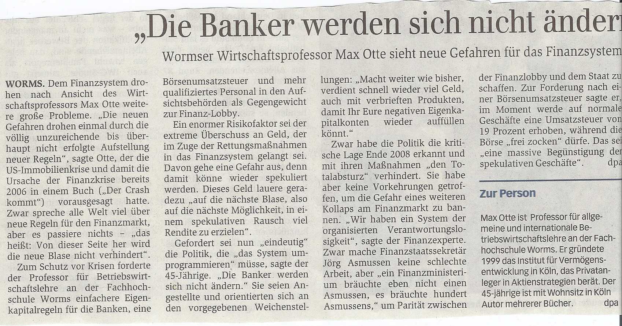
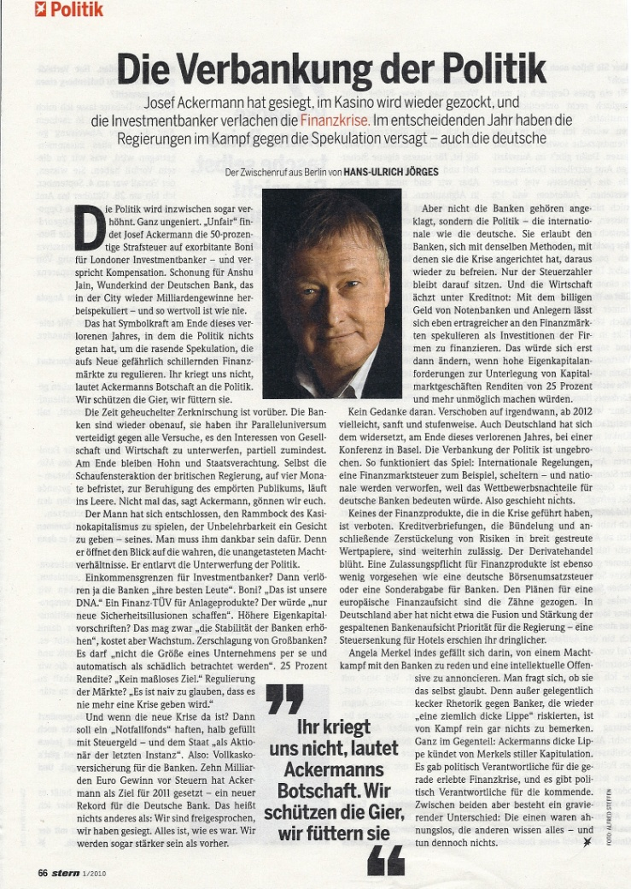
„Wir können die Probleme nicht mit den Denkmustern lösen, die zu ihnen geführt haben.“
Albert Einstein

Slide 23
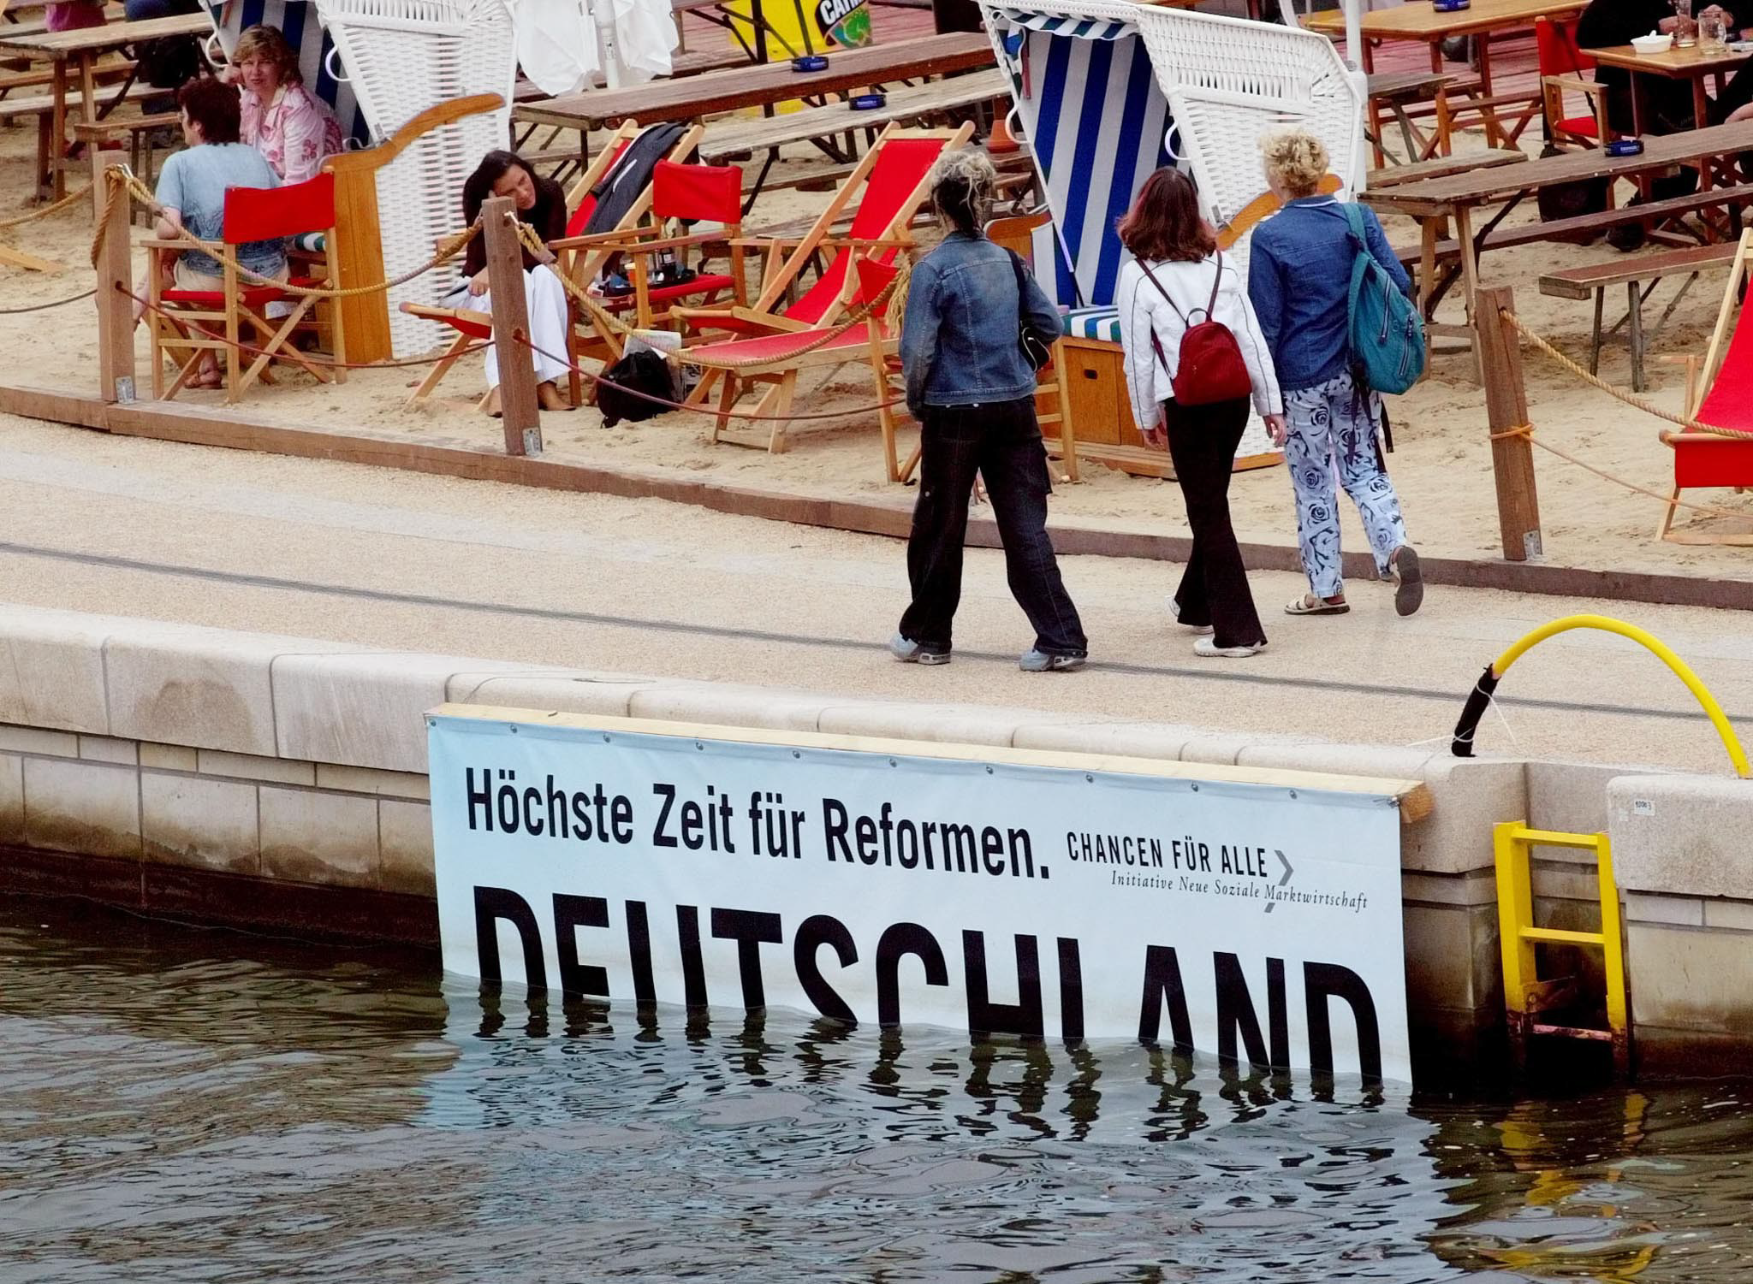

Slide 24
„Wenn wir eine gerechte Gesellschaft freier und selbstbestimmter Bürger werden wollen, brauchen wir eine verbesserte, weiterentwickelte Demokratie und einen neuen Gesellschaftsvertrag“.
Die zentrale Frage:
Wie können wir unser politisches und gesellschaftliches System progressiv verändern?

Slide 25
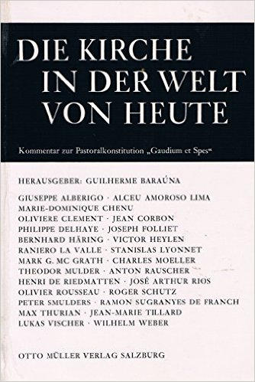
„Die gesellschaftliche Ordnung muss sich ständig weiterentwickeln … Um dies zu verwirklichen, sind Gesinnungswandel und weitreichende Änderungen in der Gesellschaft selbst notwendig“. (Abschnitt 26)
„Die gesellschaftliche Ordnung und ihre Entwicklung müssen sich dauernd am Wohl der Person orientieren; denn die Ordnung der Dinge muss der Ordnung der Person dienstbar werden und nicht umgekehrt“. (GS, Nr. 26)

Slide 26
2011 gründete sich die INITIATIVE VERFASSUNGSKONVENT, um einen zivilgesellschaftlichen Verfassungskonvent einzuleiten. Dieser soll dem deutschen Volk einen Verfassungsentwurf erarbeiten, der nach Art. 146 GG das 1949 beschlossene Provisorium "Grundgesetz" ablöst. Dieser Entwurf soll sich ausrichten an den Leitwerten Solidarität, Gemeinwohl und der im Artikel 1 GG definierten Menschenwürde.

Slide 30
Von der Arbeitsgesellschaft zur Tätigkeitsgesellschaft
“Menschliche Arbeit ist nicht notwendigerweise Erwerbsarbeit. … desto fragwürdiger wird die Verengung des Arbeitsbegriffs auf Erwerbsarbeit” (GW, Nr. 152)

Slide 31
„bedingungsloses“ oder „tätigkeitsbasiertes“ Grundeinkommen

Slide 32
Wirtschaft demokratisch verändern — Eine andere Ökonomie ist möglich! Christian Felber, gründete zusammen mit 15 UnternehmerInnen die Gemeinwohl-Ökonomie

Slide 34
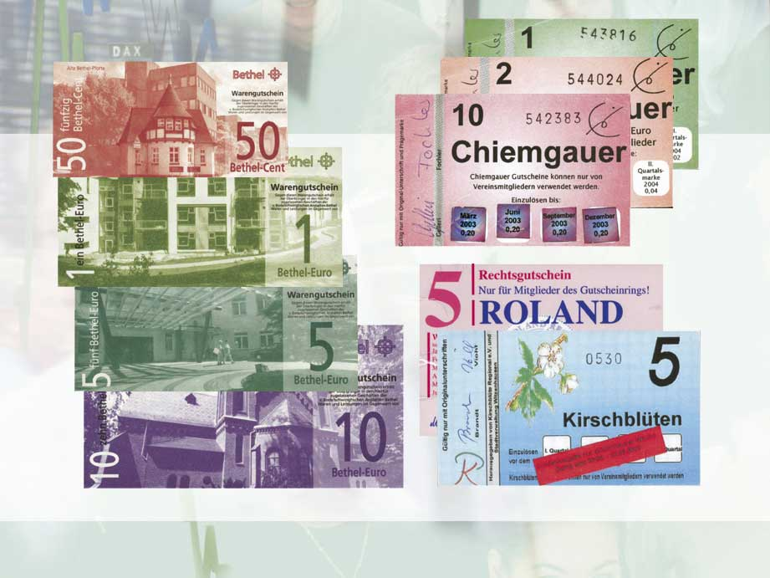

Slide 35
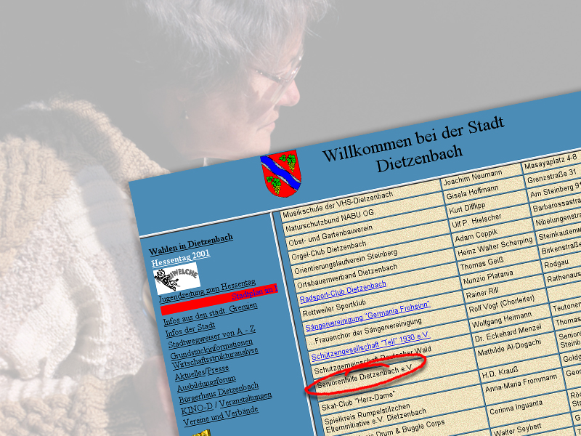
„Zeit“ als Zahlungsmittel

Slide 36
Die heutigen Finanzkrisen wurzeln im Geldsystem – dem undurchsichtigen und verselbständigten Giralgeldregime der Banken. Es erzeugt überschießende Geldmengen und fördert damit Inflation, kreditgetriebene Spekulationsblasen, Krisenentstehung und allgemeine Überschuldung, letztlich vor allem die Überschuldung der Staatshaushalte auf Kosten der Allgemeinheit.

Slide 37
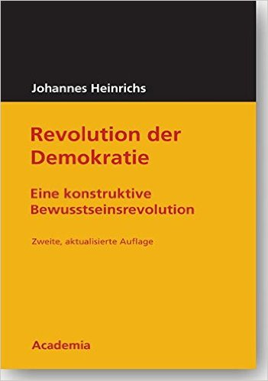
Gliederung in vier Herzkammern, um die sozialen Subsysteme als Wertstufen (Grundwerte, kulturelle Werte, politische und wirtschaftliche Werte) zu realisieren.

Slide 38
Neue Formen der Gewaltenteilung
die „Konsultative“
die „Legislative“
die „Exekutive“
die „Regionale“
die „Judikative“
Neue Institutionen:
die „Monetative“ und „Mediative“

Slide 40
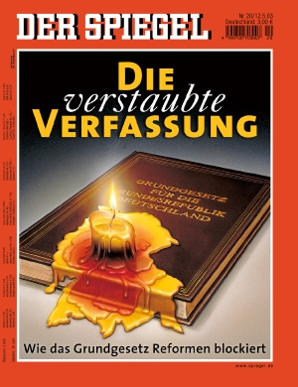
Die Konsens-Falle
Das Grundgesetz galt lange als Glücksfall der Geschichte - doch nach 54 Jahren ist sein Glanz erloschen. Experten machen das von Eingriffen lädierte Regelwerk voller Konstruktionsfehler für die Blockade dringend notwendiger Reformen in Politik und Gesellschaft verantwortlich.
(Spiegel – 12.05.2003)

Slide 41
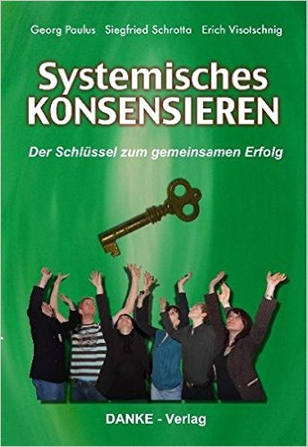
"Systemisches KONSENSIEREN". Es hat einen außergewöhnlichen Einfluss, unter dem sich die Beteiligten wie von selbst dem größtmöglichen Konsens nähern. Dabei finden Machtspiele und Gruppenegoismen in frustrierende Erfolglosigkeit. Die Gruppe findet Lösungen, die wirksam und gleichzeitig für alle tragbar sind. Dabei gibt es keine klassischen "Verlierer", die sonst gegen die Anderen Widerstand aufbauen würden.

Slide 42
Dem "Mythos" Demokratie wird eine Generalüberholung des Grundgesetzes im Sinne einer neuen Deutschen Verfassung gegenübergestellt. Dazu werden "Blaupausen" (Visionen) einer neuen Gesellschafts-Architektur entwickelt.
Gesellschaftspolitische Visionen - Fortsetzung des "Visionen-Reader I" - mit dem Schwerpunkt: Erarbeitung einer Deutschen Verfassung auf der Grundlage des Art. 146 des Grundgesetzes.

Slide 43
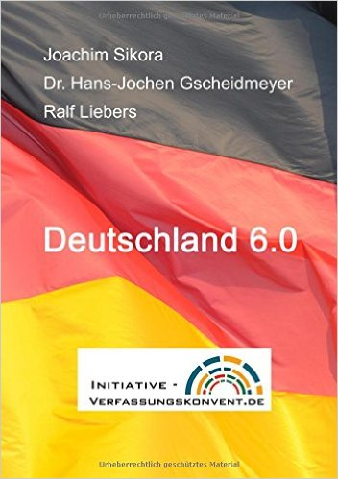

Slide 44
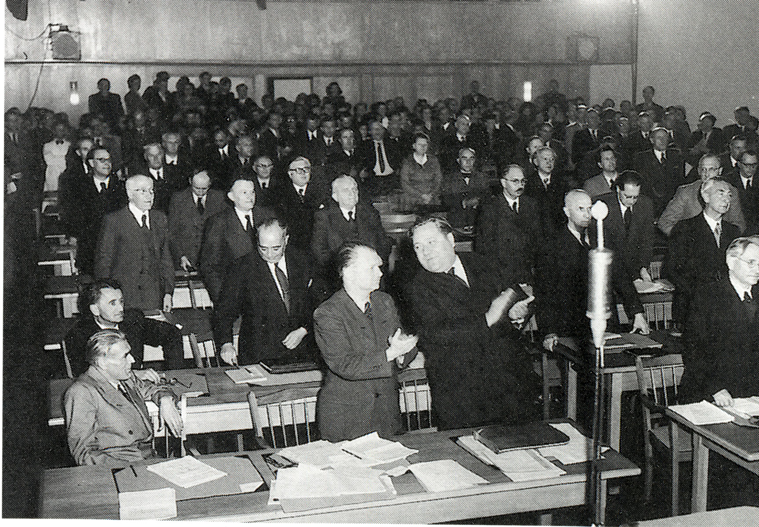

Slide 45
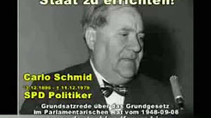

Slide 46
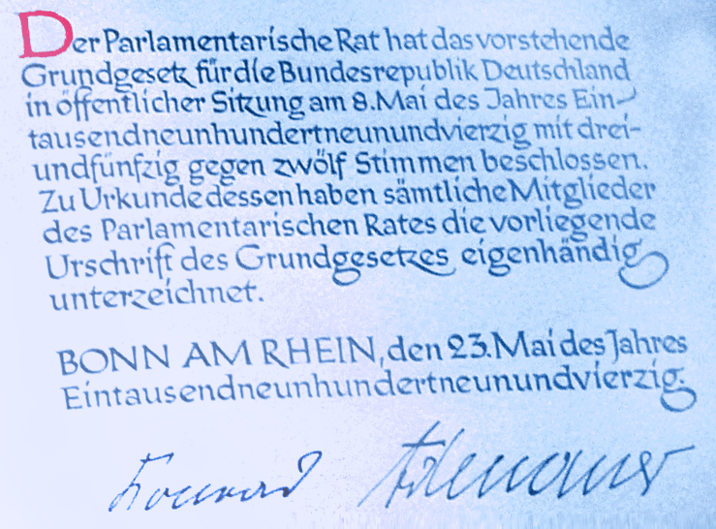

Slide 47
Begriffsklärung Souveränität (nach K.A. Schachtschneider)
Der republikanischer Souveränitätsbegriff
sei bisher nicht geklärt und erörtert
- Herrschaft oder Freiheit
- Macht oder Recht
Volks- oder Bürgersouveränität
“Das Volk ist nicht nur die Quelle der Staatsgewalt, es hat diese auch inne.“

Slide 48
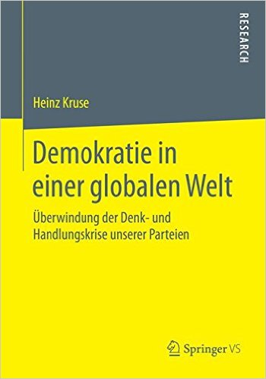
Heinz Kruse kreist um die Frage, mit welchen Mitteln unsere Politik wieder demokratisiert werden könnte. Er wirft einen Blick auf die wirtschaftlichen und politischen Grundlagen einer modernen Demokratie. Der Autor zeigt auf, dass demokratische Reformen nötig und auch möglich sind, und skizziert einen Weg zur Umsetzung dieser Reformen.

Slide 49
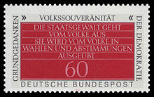

Slide 51
UNSERE VISION
Evolutionäre Erneuerung von Demokratie und Gesellschaftsordnung
Grundgesetz Artikel 20 (2):
„ Alle Staatsgewalt geht vom Volke aus.
Sie wird vom Volke in Wahlen und Abstimmungen und durch besondere Organe der Gesetzgebung, der vollziehenden Gewalt und der Rechtsprechung ausgeübt".

Slide 52
UNSER ZIEL
Art. 20 Grundgesetz mit Leben erfüllen und zukunftstauglich machen mit Bürgern1) als wesentlichen Akteuren unserer Demokratie:
Mittels dauerhafter Souveränität des
Volkes über die Verfassung
Durch Ergänzung der Wahlen mit
direkten und garantierten Verfahren
Durch gesicherte Teilung der
Gewalten
Durch eine in der Gesellschaft
verankerte zukunftsweisende Verfassung
1) mit Bürgern sind immer Bürgerinnen und Bürger gemeint

Slide 53
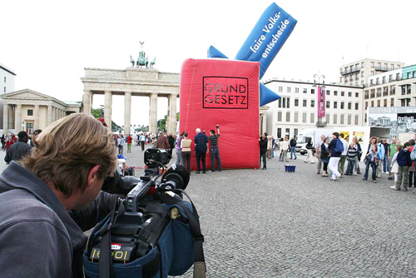

Slide 54
DIES WOLLEN WIR ERREICHEN DURCH
a) die Initiierung eines Bürger-Konvents zur Diskussion von Ziel und Vorgehen
b) die Verwirklichung der Souveränität des Volkes durch die Übernahme des
Wortlauts des Grundgesetzes als Verfassung, jedoch mit folgenden
Ergänzungen1
- Dauerhafte Sicherung der Verfassungshoheit des Volkes
- Konkretisierung des Rechts auf Volksabstimmung und Volksbefragung
c) die Bürgerwahl einer »verfassungsgebenden Versammlung«
mit dem Ziel: »Entwurf einer in unserer Gesellschaft verankerten zukunftsweisenden Verfassung«2
d) die freie Entscheidung des deutschen Volkes über den nach c) vorgelegten
Verfassungsentwurf
e) die zeitgleiche Einrichtung eines ständigen Organs zur Pflege der Verfassung und Sicherung der Souveränität des Volkes (»Verfassungsrat« oder »Konsultative«)
1 Wir schließen uns in Teil (b) dem Ansatz unserer befreundeten Organisation »Verfassung vom Volk e.V.« an.
( www.verfassung-vom-volk.org)
2) Die Schritte c) bis e) krönen den mit a) und b) erworbenen Souveränitätsgewinn des Volkes über die
Verfassung durch Pflege von demokratischem Diskurs & politischer Praxis und festigen somit erste aktive Teilhabe

Slide 55
NÄCHSTE AKTIVITÄTEN
In der ersten Phase unserer Arbeit wollen wir uns bemühen, die Demokratie-Initiativen möglichst umfassend für obige Ziele zu
gewinnen, um die Realisierungschancen der Initiative zu erhöhen. Konstruktive Optimierungen obiger Ziele sind dabei erwünscht.
Die sich anschließende zweite Phase konzentriert sich auf die Erzeugung einer entsprechenden Bewegung und Aufbruchstimmung unter den deutschen Bürgern; sie gipfelt in der Veranstaltung des Bürger-Konventes.

Slide 56
Karte der Demokratie-Initiativen www.deutschland-neu-starten.de

Slide 57
www.initiative-verfassungskonvent.de

Slide 58
Debattenräume www.visionsofpolitics.de
Visions of Politics
Die Politikwerkstatt der Bürgerbewegung Initiative Verfassungskonvent

Slide 59
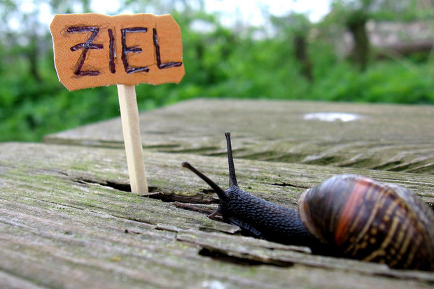

Slide 60
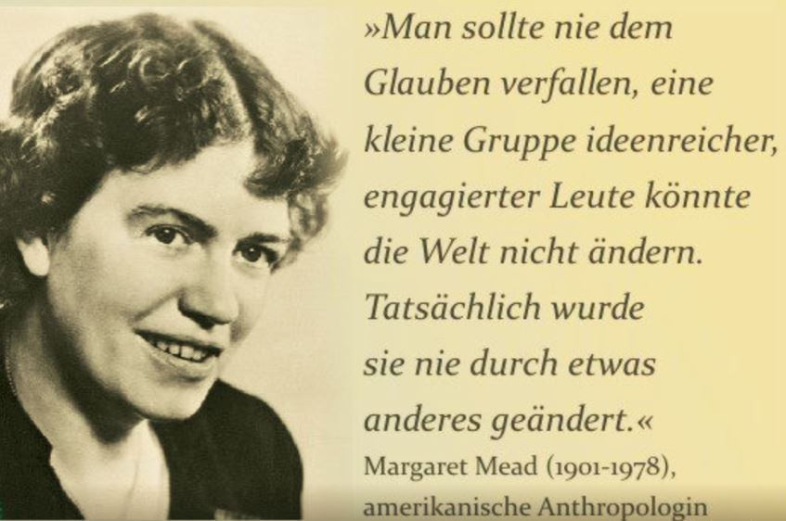

Slide 61
Danke!

Slide 62
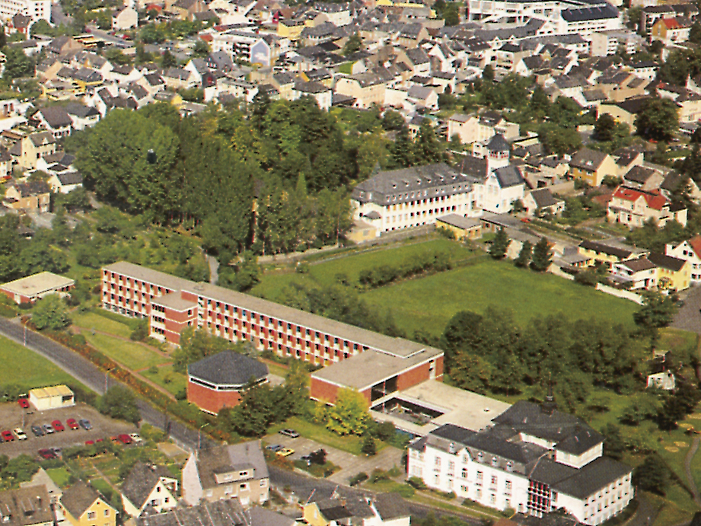

Slide 63
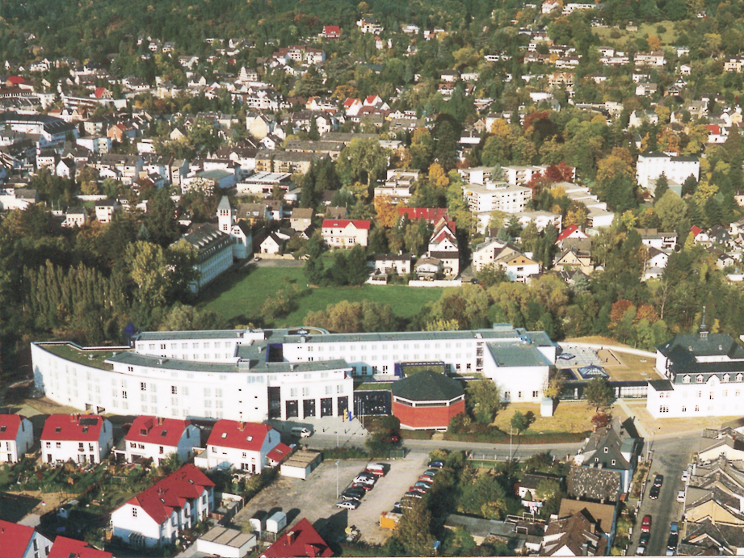

Slide 64
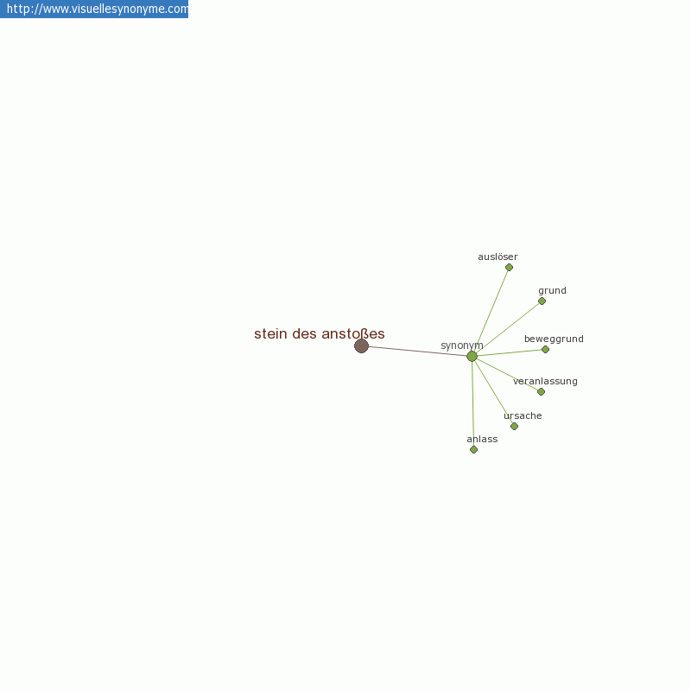

Slide 65
Packen wir es an!! Dazu wäre eine strategische Vernetzung lebenswichtig!
Also werfen wir den „Stein des Anstoßes“ ins Wasser!

